Slide 1

Notes:
O Objetivo desta apresentação é:
- maior entendimento do funcionamento da API
- identificar os problemas que temos hoje
- levantar possíveis maneiras de refatorar a API de forma que a performance aumente e que tenhamos uma API completa em um futuro próximo.

Slide 2

O que é REST?
Praia
Rede
Sofá
Games
X

Slide 3


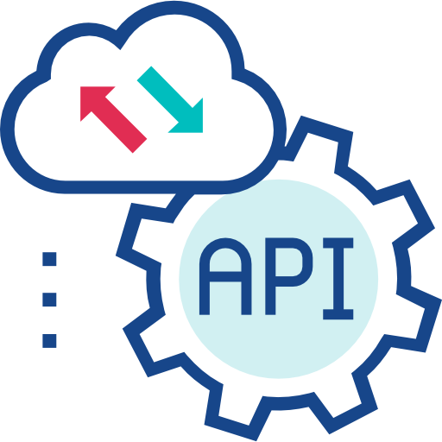

REST
Representational State Transfer
Modelo Arquitetural para a criação de web services que utiliza semântica dos métodos HTTP (GET, POST, PUT, DELETE, PATCH, OPTIONS, HEAD)
Notes:
Com o avanço da tecnologia, a necessidade de obter informações de outros sistemas ficou mais comum e foi necessário estabelecer uma forma mais rápida de comunicação entre os sistemas.
O REST é uma arquitetura baseada em protocolo HTTP utilizada na comunicação entre sistemas. Por utilizar o somente o protocolo HTTP como forma de comunicação a velocidade é muito maior comparada com outras arquiteturas.
Para utilizar o REST em sua aplicação, é necessário seguir esse padrão da Arquitetura.

Slide 4

REST
Representational State Transfer
Evolução do software acontece de forma incremental sem quebrar
Notes:
Com o avanço da tecnologia, a necessidade de obter informações de outros sistemas ficou mais comum e foi necessário estabelecer uma forma mais rápida de comunicação entre os sistemas.
O REST é uma arquitetura baseada em protocolo HTTP utilizada na comunicação entre sistemas. Por utilizar o somente o protocolo HTTP como forma de comunicação a velocidade é muito maior comparada com outras arquiteturas.
Para utilizar o REST em sua aplicação, é necessário seguir esse padrão da Arquitetura.

Slide 5

REST
Representational State Transfer
O software se torna escalável
Notes:
Com o avanço da tecnologia, a necessidade de obter informações de outros sistemas ficou mais comum e foi necessário estabelecer uma forma mais rápida de comunicação entre os sistemas.
O REST é uma arquitetura baseada em protocolo HTTP utilizada na comunicação entre sistemas. Por utilizar o somente o protocolo HTTP como forma de comunicação a velocidade é muito maior comparada com outras arquiteturas.
Para utilizar o REST em sua aplicação, é necessário seguir esse padrão da Arquitetura.

Slide 6
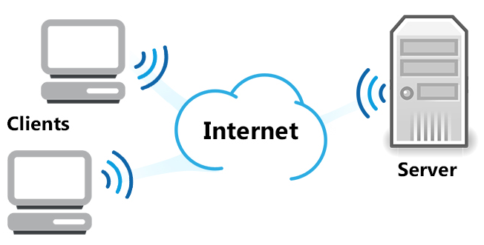
REST
Representational State Transfer
Pode ser adotado em praticamente qualquer cliente ou servidor com suporte a HTTP/HTTPS.
Notes:
Com o avanço da tecnologia, a necessidade de obter informações de outros sistemas ficou mais comum e foi necessário estabelecer uma forma mais rápida de comunicação entre os sistemas.
O REST é uma arquitetura baseada em protocolo HTTP utilizada na comunicação entre sistemas. Por utilizar o somente o protocolo HTTP como forma de comunicação a velocidade é muito maior comparada com outras arquiteturas.
Para utilizar o REST em sua aplicação, é necessário seguir esse padrão da Arquitetura.

Slide 7
REST
Representational State Transfer
Esforço de aprendizado pequeno
Notes:
Com o avanço da tecnologia, a necessidade de obter informações de outros sistemas ficou mais comum e foi necessário estabelecer uma forma mais rápida de comunicação entre os sistemas.
O REST é uma arquitetura baseada em protocolo HTTP utilizada na comunicação entre sistemas. Por utilizar o somente o protocolo HTTP como forma de comunicação a velocidade é muito maior comparada com outras arquiteturas.
Para utilizar o REST em sua aplicação, é necessário seguir esse padrão da Arquitetura.

Slide 8



REST
PADRÃO DA ARQUITETURA REST
Client-Server
Stateless
Cacheable
Uniform Interface
Identificação do resource
Representação do resource
Resposta auto-explicativa
Hypermedia
Layered System
Code-On-Demand
Notes:
Hoje nossa API se encontra no Nível 1 de implementação do REST.
Como havia explicado, o REST é utilizado para a comunicação entre sistemas e a API é um conjunto de web services(canal de comunicação entre sistemas).. Logo, uma API pode utilizar da Arquitetura REST. A API da STAR especificamente utiliza REST.

Slide 9
REST
APLICAÇÃO RESTFUL
Nível 0: Ausência de Regras
Nível 1: Aplicação de Resources
Nível 2: Implementação de verbos HTTP
Nível 3: HATEOAS (Hypertext As The Engine Of Application State)
Notes:
Hoje nossa API se encontra no Nível 1 de implementação do REST.
Como havia explicado, o REST é utilizado para a comunicação entre sistemas e a API é um conjunto de web services(canal de comunicação entre sistemas).. Logo, uma API pode utilizar da Arquitetura REST. A API da STAR especificamente utiliza REST.

Slide 10
API
"Application Programming Interface" - (Interface de Programação de Aplicativos)
Tecnologia utilizada para construção de serviços REST usando recursos HTTP
Simples e Fácil de usar
Disponibiliza recursos de uma aplicação para ser consumida por outra aplicação
Notes:
Só pra deixar claro, o termo API é utilizado por desenvolvedores JAVA para mencionar libs dentro de seus projetos, porém estamos nos referindo a Web API, que é o conjunto de Web Services.
A API é um sistema que disponibiliza recursos para serem utilizados por outras aplicações. Esses recursos são disponibilizados via REST, os chamados End Points. EndPoints são os métodos que serão acessados dentro da API por meio de uma URI.
A API pode ser utilizada tanto como um produto final, quanto para se conectar com outro sistemas.

Slide 11
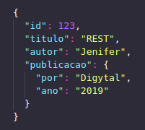
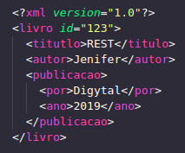
API
Através das APIs, os aplicativos podem se comunicar uns com os outros sem intervenção do usuário, utilizando mensagem de requisição e resposta HTTP geralmente em formatos JSON ou XML.
Notes:
Só pra deixar claro, o termo API é utilizado por desenvolvedores JAVA para mencionar libs dentro de seus projetos, porém estamos nos referindo a Web API, que é o conjunto de Web Services.
A API é um sistema que disponibiliza recursos para serem utilizados por outras aplicações. Esses recursos são disponibilizados via REST, os chamados End Points. EndPoints são os métodos que serão acessados dentro da API por meio de uma URI.
A API pode ser utilizada tanto como um produto final, quanto para se conectar com outro sistemas.

Slide 12

API
PADRÃO DE DESIGN DE UMA API
URI
Resources
Operações
Versionamento
URI: https://www.digytal.com.br/api/recurso
Media Types
Status & Error Codes
Filtros e Paginação
Caching
Segurança
Callback
Hypermedia
Documentação

